Slide 1
L’outil d’évaluation finale des SONU accompagnés
Dr Philippe ARVIS pour GSF – mise à jour Fév 2021

Slide 2
Principes
Pour chaque structure sanitaire:
L’outil d’évaluation initiale Excel déjà existant
un outil EXCEL personnalisé, qui reprend les mêmes items que l’outil d’évaluation initiale
Un outil de compilation des 2 outils, permettant une comparaison avant-après
Pour le projet MUSKOKA:
Une compilation des données sur l’ensemble des Centres

Slide 3
Évaluation Gynéco
Évaluation SF
Évaluation Gynéco
Évaluation SF
Évaluation initiale
Évaluation finale
Compilation automatique
Évaluation initiale
Évaluation finale
Compilation automatique
Synthèse Centre A
Compilation automatique
Synthèse Centre B
Compilation automatique
Synthèse générale
Compilation automatique
Structure des outils d’évaluation

Slide 4
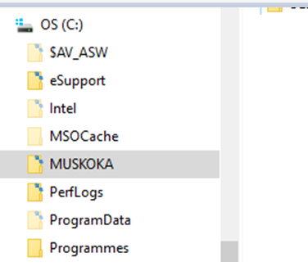
L’emplacement des classeurs
Les classeurs seront dans le dossier MUSKOKA sur la racine du disque dur C:\
(à copier à partir d’une clé USB ou d’un envoi par mail)

Slide 5
Les classeurs à remplir sont dans le dossier Maritime et le sous-dossier « Fichiers à remplir »
Les autres classeurs servent uniquement au cumul des données

Slide 6
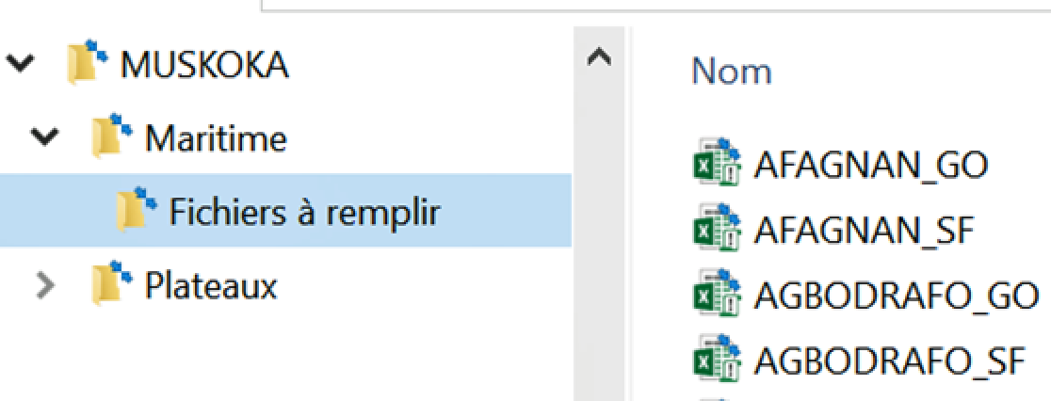
Gynéco
Sage Femme
Dans le sous-dossier « Fichiers à remplir:
Les classeurs NomCentre_GO sont à remplir par le gynéco
Les classeurs NomCentre_SF sont à remplir par la sage-femme

Slide 7
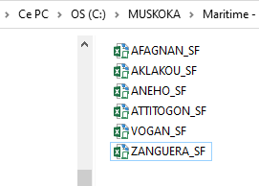
Sage Femme équipe 1
Le dossier « Fichiers à remplir » sera individualisé:
les évaluateurs ne verront que les Centres qu’ils évalueront et les classeurs qu’ils utiliseront.

Slide 8
Une fois complétés, déplacer les classeurs NomCentre_GO et NomCentre_SF vers le dossier « Maritime »

Slide 9
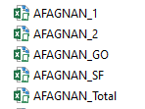
La structure finale du dossier « Maritime »
Classeur initial déjà rempli
Classeur final: cumul automatique GO+SF
Classeur rempli par le GO
Classeur rempli par la SF
Synthèse: cumul automatique initial+final
5 classeurs par Centre.
NomCentre_1 = classeur de la visite initiale
NomCentre_2 = classeur de la visite finale (cumul automatique GO+SF)
NomCentre_Total = cumul automatique 1+2

Slide 10
L’évaluation des formations complémentaires
Pour les maternités qui ont bénéficié d’une formation complémentaire :
Une grille supplémentaire d’évaluation pour chaque type de formation (Violences-Echographie-Cardiotocographe-Douleur)
Ces grilles sont inclues dans l’outil d’évaluation finale, si la maternité a effectivement bénéficié de ces formations.

Slide 11
La synthèse par Centre
Pour chaque structure sanitaire:
L’outil de synthèse est un classeur EXCEL, nommé « NomCentre_Total » qui compile automatiquement les données à partir des fichiers d’évaluation initiale (NomCentre_1) et finale (NomCentre_2)
Aucune intervention n’est nécessaire, le remplissage est automatique, sous condition que tous les classeurs soient présents dans le dossier « Maritime »;
Lors de l’ouverture du classeur, accepter la demande de mise à jour des liaisons.
L’outil de synthèse renseigne sur l’évolution des indicateurs avant/après programme MUSKOKA

Slide 12
Les principes du tableur Excel
zones non modifiables et zones à informer
Les zones à remplir sont en jaune
4 rubriques principales
Consultations externes
Accouchements
Post-Partum
Bloc Opératoire (SONUC)
Notes:
Tableur EXCEL
Avec zones non modifiables et zones à informer
Les items choisis sont regroupés dans 4 rubriques
Consultations externes
Accouchements
Post-Partum
Bloc Opératoire (facultatif pour les SONUB)
6 autres feuilles concernent les complications, les médicaments, l’équipement en stock et la gestion des ressources humaines, et un bilan global.

Slide 13
Les principes du tableur Excel
6 autres feuilles (à remplir dans l'ordre):
gestion des ressources humaines,
équipement en stock
médicaments / consommables,
complications,
Fonctions SONU
bilan global.
Notes:
Il est préférable de remplir les grilles dans l’ordre où elles sont classées
Gestion_RH : bilan du personnel en place et de l’organisation du travail
Pharma-Labo-Stér : bilan des médicaments et consommables en stock dans la pharmacie, des examens réalisés au laboratoire, et de la stérilisation des instruments. Les résultats de cette grille vont apparaitre automatiquement dans les grilles suivantes (Consultation – Accouchement – Bloc – post-partum). Ceci permet de savoir si un produit absent dans le service concerné reste disponible dans l’établissement)
Equipement en stock : même remarque que 2 = un équipement peut être indisponible dans un service mais stocké dans une réserve.
Consultation 1 = équipement et fournitures
Consultation 2 = soins et documentation
Accouchement 1 = équipement et fournitures
Accouchement 2 = soins et documentation
Post-partum 1 = équipement et fournitures
Post-partum 2 = soins et documentation
Bloc opératoire 1 = équipement et fournitures
Bloc opératoire 2 = soins et documentation
Complications : bilan des principales complications maternelles et néo-natales, et mortalité correspondante, sur les 6 derniers mois des registres
Bilan global = récapitulatif des principaux points forts, des principaux points faibles et des améliorations à apporter

Slide 14
Les principes du tableur Excel
5 feuilles supplémentaires ont été rajoutées :
Activité,
Évaluation formation Violences
Évaluation formation CardioTocographie
Évaluation formation Echographie
Évaluation formation Analgésie
Les onglets sur l’évaluation des formations ne concernent que les maternité concernées.

Slide 15
Mode d'emploi

Slide 16
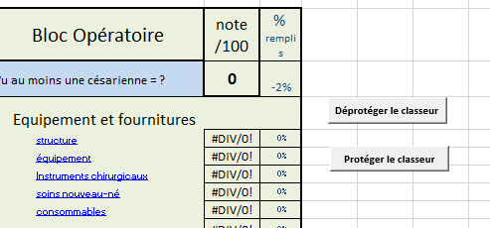
Protéger le classeur
Cliquer sur les icônes pour protéger ou déprotéger le classeur
Les boutons sont dans l’onglet « Sommaire »
Notes:
Les feuilles sont protégées pour éviter une modification accidentelle, mais la protection-déprotection se fait par un simple clic sur un bouton situé dans l’onglet « Sommaire »
Lorsque la feuille est protégée, on ne peut accéder qu'aux cellules à remplir
Il est préférable de laisser le classeur en mode protégé par défaut

Slide 17
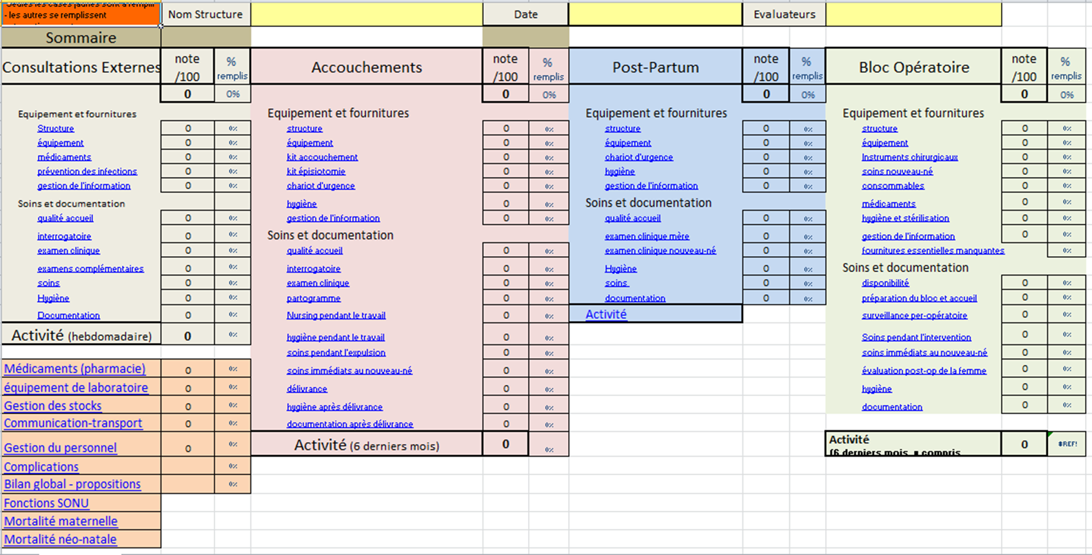
Le sommaire
.
Notes:
Les liens hypertexte permettent d’accéder directement aux rubriques concernées
Les notes et le taux de remplissage apparaissent automatiquement à mesure que l’on remplit les feuilles.

Slide 18
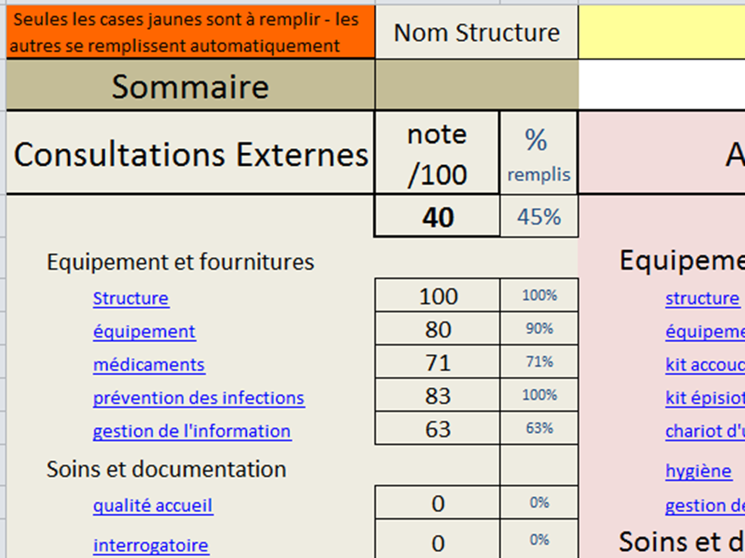
Le sommaire
.
Notes:
Le taux de remplissage est contrôlé automatiquement
Pour être certain que tous le items ont été remples
pour éviter qu'une mauvaise note ne corresponde à un défaut de remplissage

Slide 19
Les onglets
Notes:
Les onglets bleus sont pour le GO, les onglets roses pour la SF, les autres onglets peuvent être remplis par les 2
L’onglet sommaire se remplit automatiquement
Les onglets Violence – écho –Cardiotoco et Douleur ne concernent que les maternités qui ont été concernées par la formation correspondante

Slide 20
Onglet "Gestion RH"
Notes:
Cet onglet est très important
La présence du personnel doit être évalué en équivalent Temps Plein, sur la base de 10 vacations de 4 h par semaine.

Slide 21
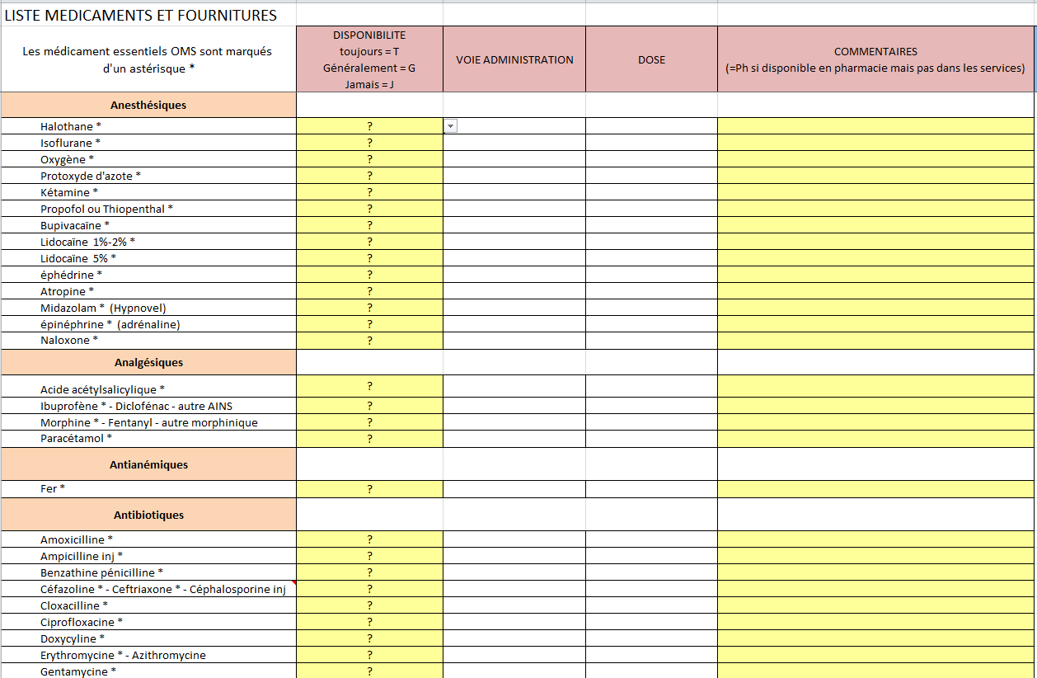
Onglet "Pharma-Labo-Ster"
Notes:
Cet onglet fait le point
- des médicaments et consommables en stock (il s'agit du stock en pharmacie, non dans les services)
- des équipements et examens de labo disponibles
- de la banque de sang
- des dispositifs de stérilisation

Slide 22
Onglet "Pharma-Labo-Ster"
Notes:
Les items documentés apparaitront automatiquement dans les onglets consacrés aux différents services (Consultations-Accouchements-PostPartum etc.)
Cette fonction permet de savoir si un médicament – absent dans le service – est présent dans les stocks

Slide 23
Onglet "Equipement en stock"
Notes:
Même remarque pour les équipements en stock

Slide 24
Onglet "Equipement en stock"
Notes:
Les équipements en stock apparaissent automatiquement dans les onglets des services

Slide 25
Les onglets des services

Slide 26
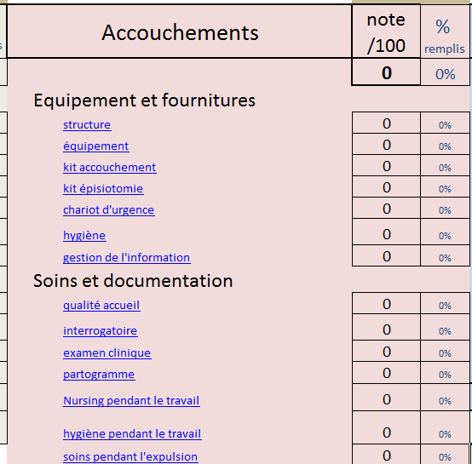
Les 2 types d'onglets
.
Notes:
Pour chaque activité,
un chapitre concerne l'équipement (locaux-mobilier- matériel bio-médical) et les fournitures (médicaments-consommables) – Ce chapitre est noté "1"
un chapitre concerne les soins et la documentation – Ce chapitre est noté "2"

Slide 27
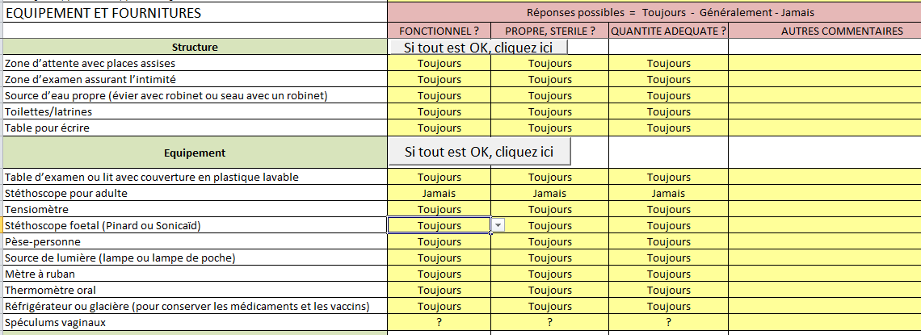
Les onglets Equipement et Fournitures
.
Notes:
Pour la partie équipement et fournitures, les questions portent sur le caractère fonctionnel (disponible+accessible+fonctionne), la propreté ou la stérilité, et la quantité suffisante
3 types de réponse : Toujours, Généralement, Jamais
Les réponses sont cotées et donnent le résultat du score qui est affiché dans le sommaire
Le code couleur: seules les cases jaunes sont à remplir

Slide 28
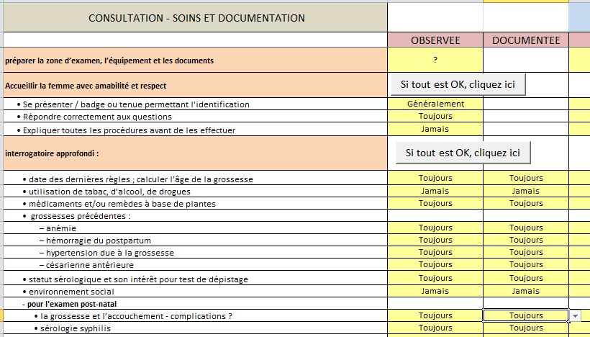
Les onglets Soins et Documentation
.
Notes:
Pour la partie équipement et fournitures, les questions portent sur le caractère fonctionnel Pour la partie « Soins et Documentation », les 2 types de question sont « observée » et « documentée » (notée dans les dossiers)
Les 3 types de réponse sont également possibles (Toujours, Généralement, Jamais)

Slide 29
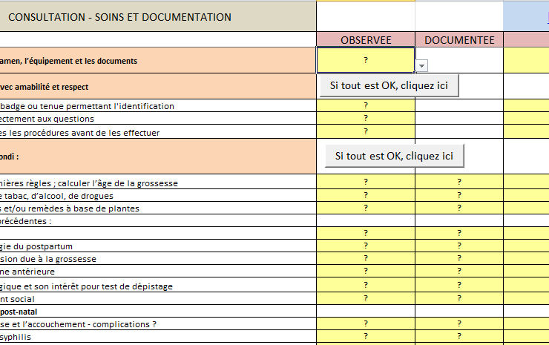
Aide au remplissage
.
Notes:
Le remplissage peut être accéléré en utilisant le bouton de remplissage rapide, qui met toutes les réponses sur "Toujours".
Il est toujours possible ensuite de rectifier les items non conformes

Slide 30
Aide au remplissage
.
Notes:
Une autre fonctionnalité utile est la possibilité de remettre à zéro le remplissage pour chaque feuille
Elle apparait dans chaque feuille comme un bouton à cliquer. Un message de confirmation évite les effacements accidentels
L’objectif de cette fonctionnalité est surtout de pouvoir s’entrainer facilement avec le tableur avant l’utilisation définitive.
Chaque feuille peut être remplie puis effacée autant de fois qu’on souhaite.
Attention, l’effacement est définitif, on ne peut pas revenir en arrière sauf à quitter le classeur sans l’enregistrer (mais toutes les autres modifications sont perdues)

Slide 31
Onglet "Complications"
Notes:
Le remplissage de cet onglet nécessite la compilation de la documentation de la structure de santé,
3 fonctions importantes:
s'assurer du bon remplissage des dossiers et des registres
Montrer que cette fonction est importante
Pouvoir fournir des statistiques valides sur les complications et la mortalité maternelle et néo-natale

Slide 32
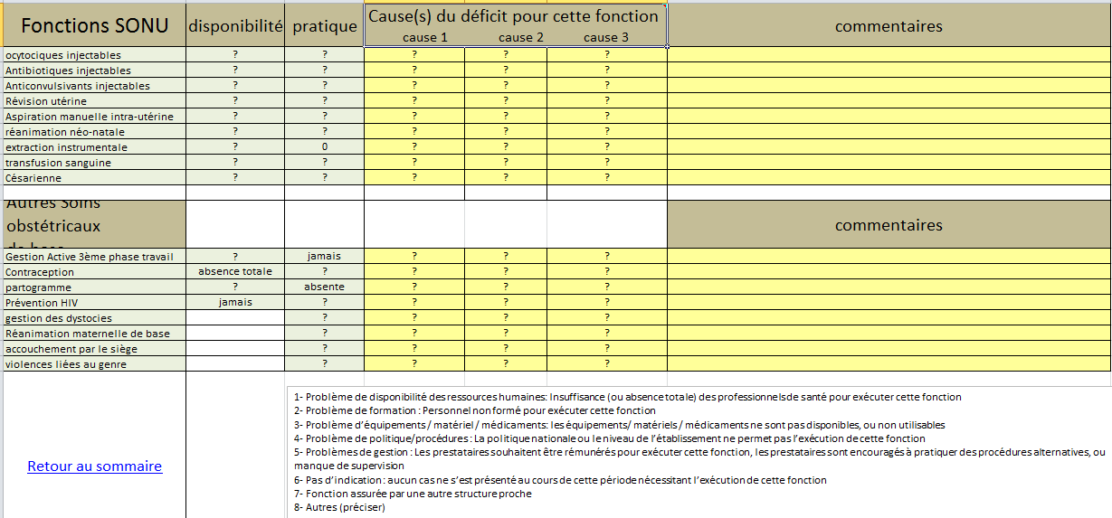
Onglet "Fonctions SONU"
.
Notes:
Le tableau SONU résume les principales fonctions, il se remplit automatiquement pour la partie de gauche.

Slide 33
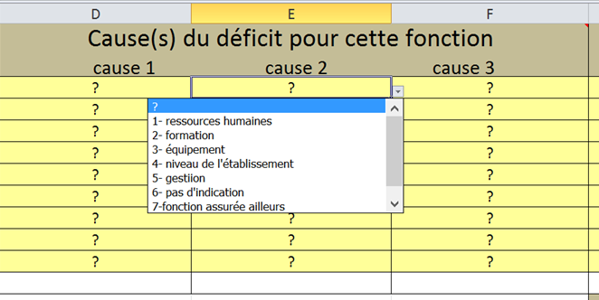
Onglet "Fonctions SONU"
Notes:
Les cases jaunes sont à remplir, avec une liste déroulante :
1- Problème de disponibilité des ressources humaines: Insuffisance (ou absence totale) des professionnels de santé pour exécuter cette fonction
2- Problème de formation : Personnel non formé pour exécuter cette fonction
3- Problème d’équipements / matériel / médicaments: les équipements/ matériels / médicaments ne sont pas disponibles, ou non utilisables
4- Problème de politique/procédures : La politique nationale ou le niveau de l’établissement ne permet pas l’exécution de cette fonction
5- Problèmes de gestion : Les prestataires souhaitent être rémunérés pour exécuter cette fonction, procédures alternatives, ou manque de supervision
6- Pas d’indication : aucun cas ne s’est présenté au cours de cette période nécessitant l’exécution de cette fonction
7- Autres (préciser)
Les commentaires sont très importants, car cette grille résume les fonctions SONU

Slide 34
Onglet "Bilan global"
Notes:
Cet onglet fait le bilan général de la structure de santé
Il doit être discuté lors de la réunion de restitution, et doit faire l'objet d'un consensus des "évaluateurs" et des "évalués".

Slide 35
Matériel nécessaire
un portable/évaluateur,
batterie de rechange si possible,
Version récente d'EXCEL (2016→)
exemplaire papier (si panne électrique)
clé USB de sauvegarde
Un outil SONU sur chaque portable,
Notes:
Méthodologie pour l’outil d’évaluation SONU
Matériel :
un ordinateur portable par évaluateur, si possible avec batterie de rechange, un exemplaire papier en cas de panne électrique, et une clé USB de sauvegarde (sauvegarder après chaque utilisation et garder la clé sur soi).
Chacun ouvre un classeur EXCEL sur son portable

Slide 36
Qui remplit quoi ?
Chaque évaluateur gère ses feuilles, en rapport avec son domaine d’évaluation, sauf pour le bilan final
GO
GO
GO
SF
SF
SF
SF
SF
SF
GO
GO
GO
GO
GO+SF
GO
GO+SF
GO+SF
Notes:
Chaque évaluateur gère les feuilles en rapport avec son domaine d’évaluation,
Par exemple la SF : accouchement –
le classeur ne sera regroupé qu’en fin de parcours (voir annexes).

Slide 37
4) Méthodologie pour l’outil SONU
Chronologie:
Pour les parties techniques, débuter par la pharmacie, les stocks et le matériel en réserve
1
2
Notes:
Pour les parties techniques, débuter par la pharmacie, les stocks et le matériel en réserve (ceci permet de savoir si un équipement qui n’est pas dans les services de soins est en stock)

Slide 38
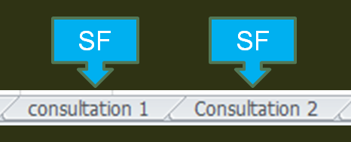
4) Méthodologie pour l’outil SONU
Chronologie:
Pour les services de soins : présence sur place +++
Débuter par salle de W, puis post-partum, puis Cs
1
2
3
Notes:
Pour les services de soins : il faut faire beaucoup de présence sur place pour voir le maximum d’actes.
Commencer par la salle de travail, surtout si l’activité est faible, puis le post-partum, puis les consultations

Slide 39
Comment réunir les classeurs ?
Chaque évaluateur remplit son classeur
NomCentre_GO pour le gynéco
NomCentre_SF pour la sage-femme
Les contenus des classeurs s’implémenteront automatiquement dans le classeur NomCentre_2
Si un item n’est pas documenté dans le classeur NomCentre_GO, il est recherché automatiquement dans le classeur NomCentre_SF, et inversement. Il est donc possible de se répartir les rôles à la demande.
Notes:
Le tableur NomCentre_2 recherche les données dans les classeurs GO et SF
Pour les données concernant les GO (Bilan_RH, Pharmacie, Bloc etc..), il va chercher les données d’abord dans le classeur GO puis, si la donnée est absente, dans le classeur SF.
De façon symétrique, il va chercher les données concernant les SF (Consultations , Accouchement…) dans le classeur SF, puis dans le classeur GO si la donnée est absente

Slide 40
Comment réunir les classeurs ?
Les classeurs initial (NomCentre_1) et final (NomCentre_2) s’implémentent automatiquement dans le classeur NomCentre_Total
Ce classeur permet de chiffrer les différences entre la visite initiale et la visite finale
Le bilan final et la restitution prendront place après la mission des Plateaux
Notes:
Le tableur NomCentre_2 recherche les données dans les classeurs GO et SF
Pour les données concernant les GO (Bilan_RH, Pharmacie, Bloc etc..), il va chercher les données d’abord dans le classeur GO puis, si la donnée est absente, dans le classeur SF.
De façon symétrique, il va chercher les données concernant les SF (Consultations , Accouchement…) dans le classeur SF, puis dans le classeur GO si la donnée est absente

